Slide 1
Nordhallands Hembygdsförenings Frågetävling
Omgång 5 25 Februari 2024
Fjärås Bygdegård

Slide 2
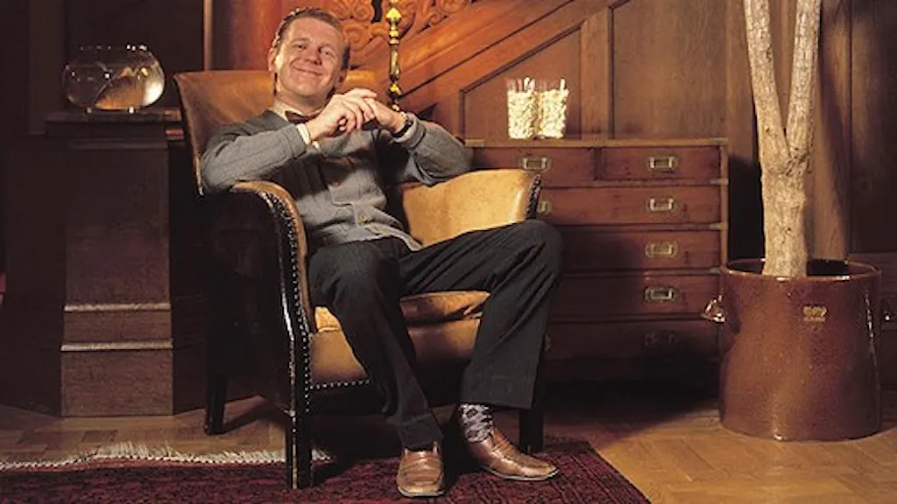
Tema: En TV-kväll
”Himla många fina program…”

Slide 3
På Spåret

Slide 4
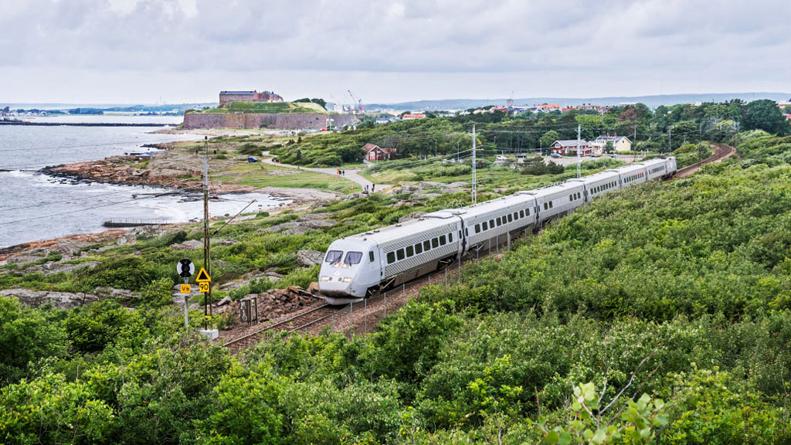
Fråga 1
Stopp
10s
Vilken är västkustbanans södra ändstation för passagerartrafik?
A Landskrona
B Lund
C Malmö

Slide 5
Trädgårdstider

Slide 6
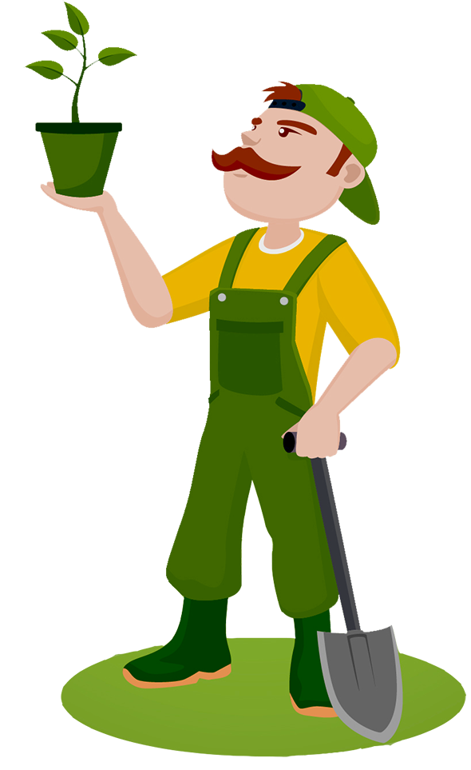
Fråga 2
Stopp
10s
Knutkål är ett annat namn på, ja vadå?
A Kålrabbi
B Broccoli
C Brysselkål

Slide 7
Helgmålsringning

Slide 8
Fråga 3
Stopp
10s
Vilken söndag är det enligt kyrkoåret idag?
A 1:a söndagen i fastan
B 2:a söndagen i fastan
C 3:a söndagen i fastan

Slide 9
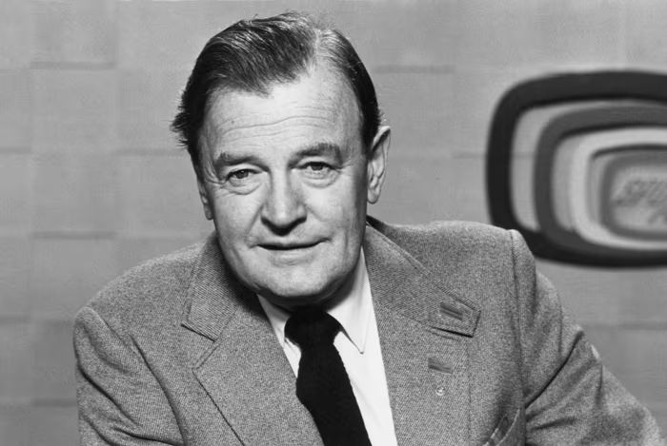
Sportspegeln

Slide 10
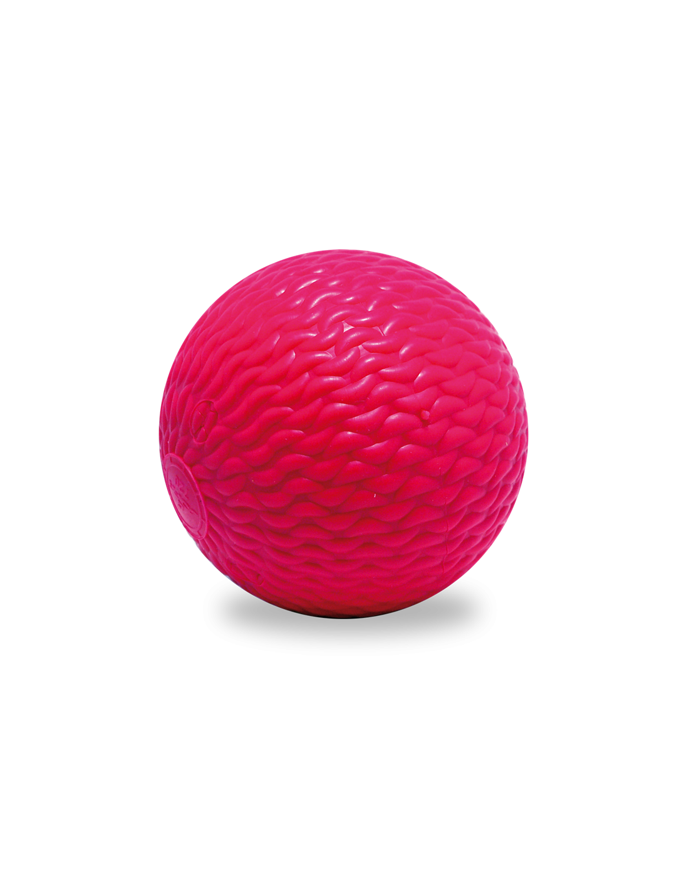
Fråga 4
Stopp
10s
Varifrån kommer bandylaget Gripen?
A Vänersborg
B Karlstad
C Trollhättan

Slide 11
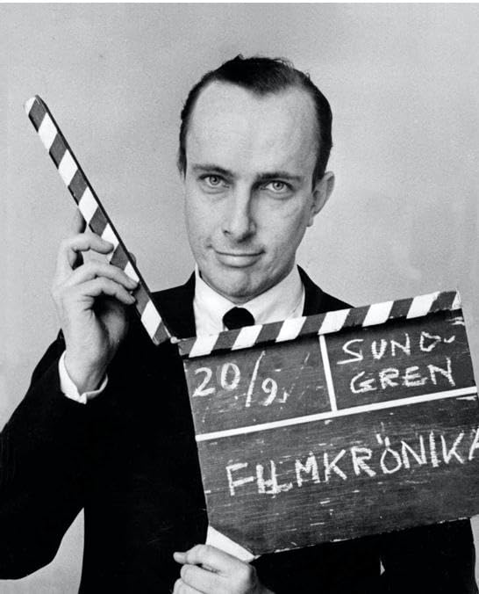
Filmkrönikan

Slide 12
Fråga 5
Stopp
10s
Vilken film beskrevs i bioreklamen som ”filmen som är så rolig att den är förbjuden i Norge”?
A Ett herrans liv
B Gudarna måste vara tokiga
C Tjejen som visste för mycket

Slide 13
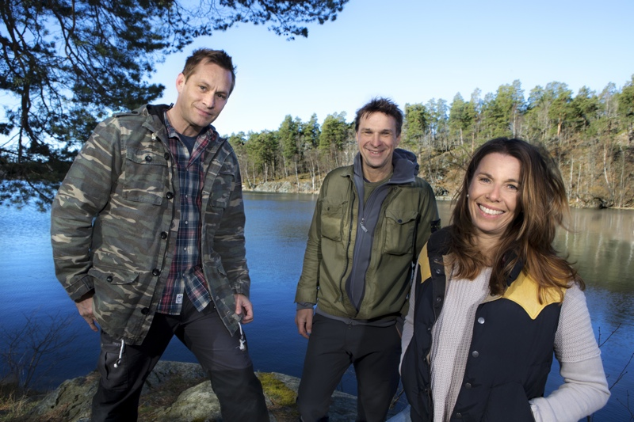
Mitt i naturen

Slide 14
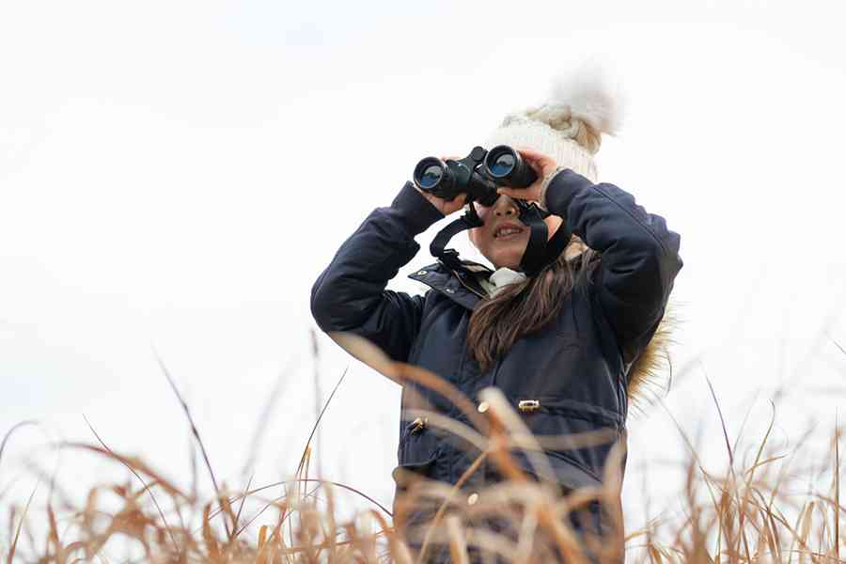
Fråga 6
Stopp
10s
I slutet av januari genomfördes räkningen av ”Vinterfåglar inpå knuten”.
Vilken fågel var vanligast i Halland?
A Pilfink
B Talgoxe
C Blåmes

Slide 15
Macken

Slide 16
Fråga 7
Stopp
10s
Mysteriet med en försvunnen vit Opel löpte genom serien Macken.
I vilken fordonskoncern ingår varumärket Opel?
A Volkswagen (Volkswagen, Audi, Skoda m fl)
B Geely (Volvo, Zeekr, Polestar m fl)
C Stellantis (Fiat, Chrysler, Peugeot m fl)

Slide 17
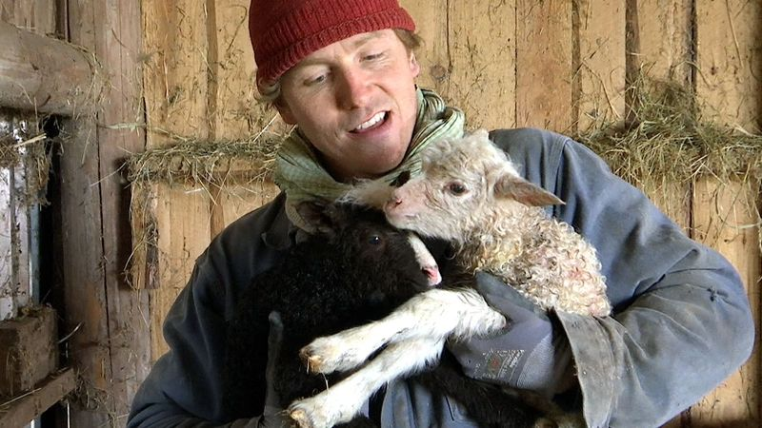
Hundra procent bonde

Slide 18
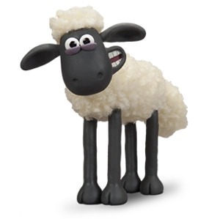
Fråga 8
Stopp
10s
Hur många får finns det enligt Jordbruksverket i Halland?
A Ca 24 000
B Ca 30 000
C Ca 36 000

Slide 19
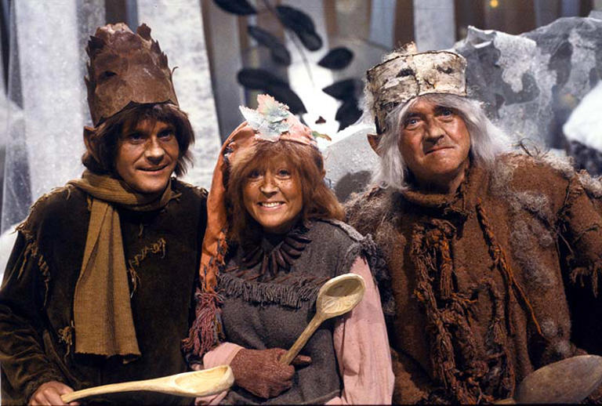
Julkalendern

Slide 20
Fråga 9
Stopp
10s
Vilken veckodag infaller julafton på i år?
A Söndag
B Måndag
C Tisdag

Slide 21
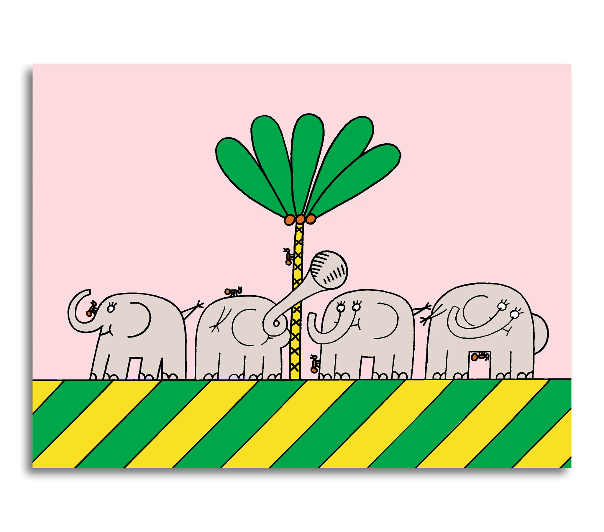
Fem myror är fler än fyra elefanter

Slide 22
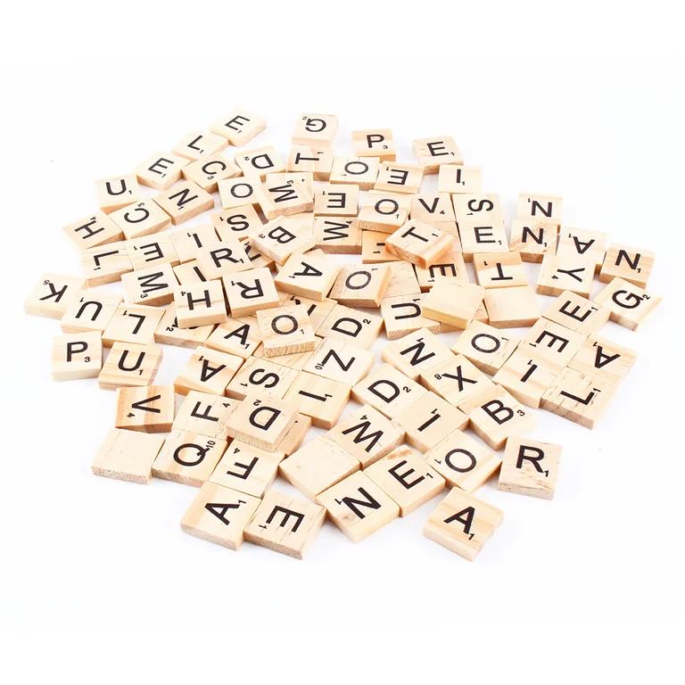
Fråga 10
Stopp
10s
Vilken är den vanligaste bokstaven i text skriven på svenska?
A Bokstaven a
B Bokstaven e
C Bokstaven s

Slide 23
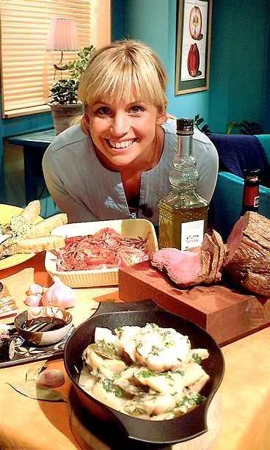
Mat

Slide 24
Fråga 11
Stopp
10s
Vad betyder tournera på kockspråk?
A Att täcka en rätt med sås
B Att snitta kanten på kött för att det inte ska kupa sig vid stekning
C Att skära grönsaker i vackra former

Slide 25
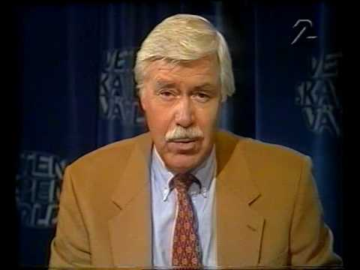
Vetenskapens värld

Slide 26
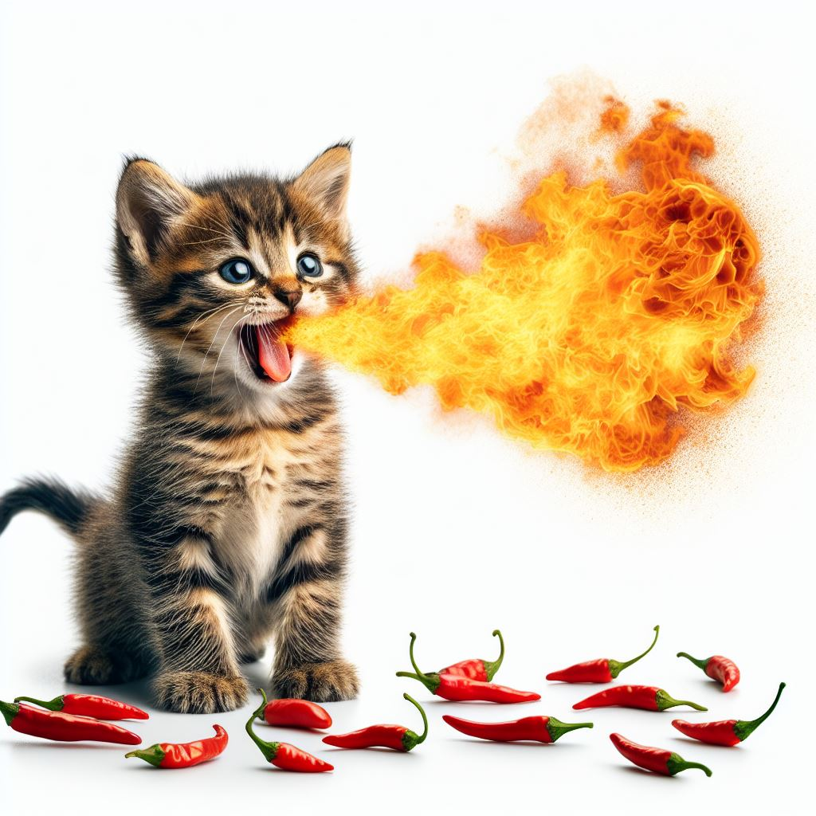
Fråga 12
Stopp
10s
Vad heter ämnet som ger chilifrukten sin hetta?
A Kapsaicin
B Allicin
C Psilocybin

Slide 27
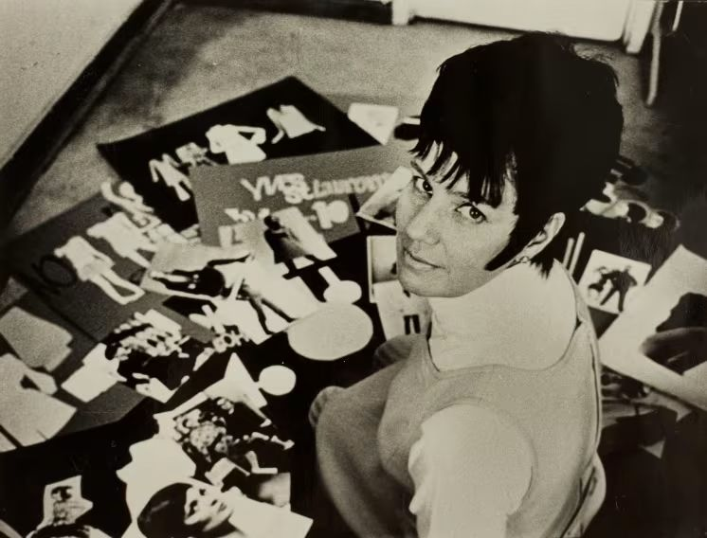
Modejournalen
Rösten som ledde oss genom modedjungeln, Ingrid Schrewelius

Slide 28
Fråga 13
Stopp
10s
Vad hette den designer som lanserade stilen “New Look”?
A Karl Lagerfeld
B Christian Dior
C Yves Saint Laurent

Slide 29
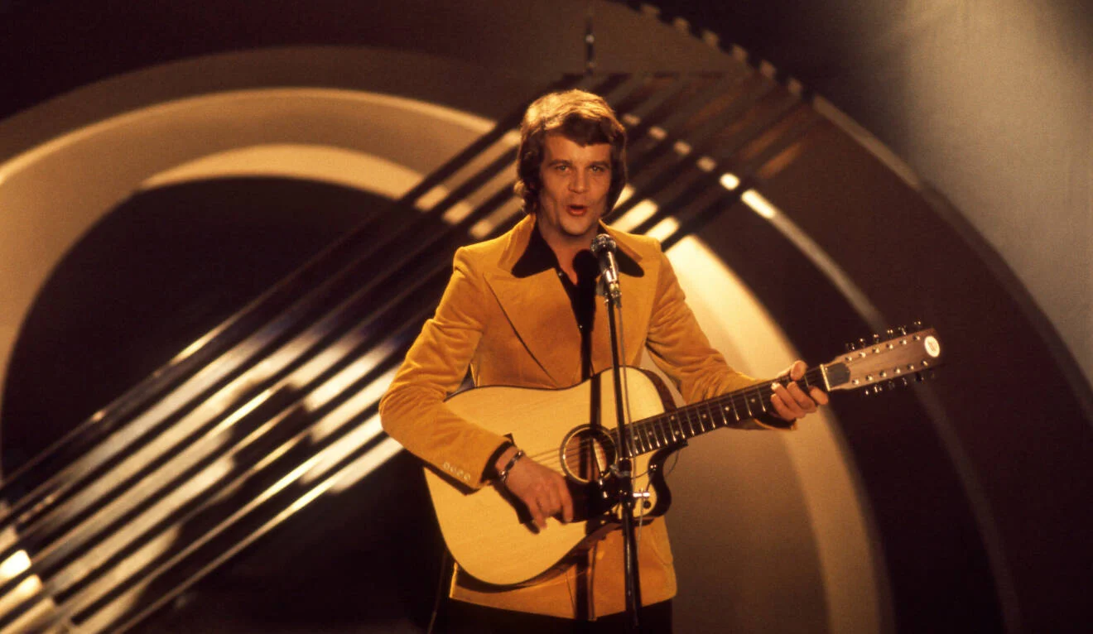
Melodifestivalen

Slide 30
Fråga 14
Stopp
10s
Lasse Berghagen deltog tre gånger i melodifestivalen Vilken låt placerade sig bäst?
A Ding-Dong
B Min kärlekssång till dig
C Jennie, Jennie

Slide 31
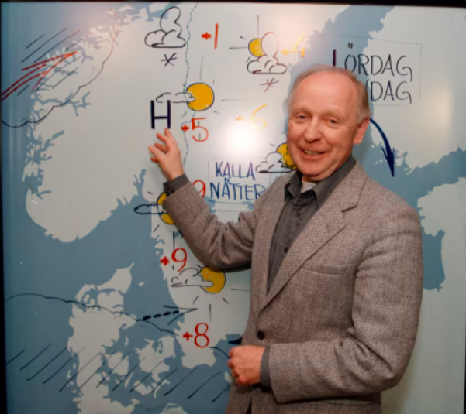
…och avslutningsvis, vädret.

Slide 32
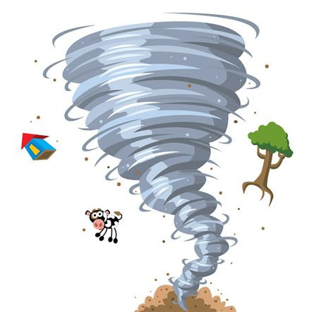
Fråga 15
Stopp
10s
Vid vilken varningsnivå uppmanas du ”överväga att avstå från aktiviteter som utsätter dig för risker som vädret kan medföra”?
A Gul
B Orange
C Röd

Slide 33
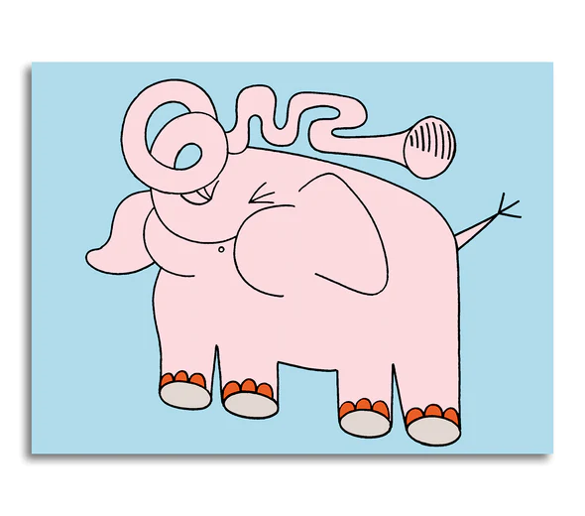
Nu e’re slut!

